Slide 1


sal + plongê
diagnóstico

Slide 2
001
002
003
o estudo
contexto
ponto de vista
aprendizados chave
próximos
passos

Slide 3

divergir
convergir
divergir
convergir
O ESTUDO
desenvolver
entregar
DIAMANTE DUPLO
descobrir
definir
problema
geral
problema
claro
solução e revisão
Lembrar que definir bem o problema é sempre o investimento mais barato. Cada hora gasta entendendo a questão economiza muitas horas de retrabalho em tecnologia.
Como metodologia de design, o double diamond traz clareza, evita soluções superficiais e garante que todos estejam alinhados sobre o problema certo antes de construir — poupando recursos e investimentos desnecessários.
o objetivo deste trabalho foi chegar aqui
0.0.24

Slide 4

7
ENTREVISTAS SÓCIOS E ASSOCIADOS
”COMO ESTÁ A SUA PLONGÊ HOJE?”
3
OUTROS PAPOS,
TRAZENDO VISÕES EXTERNAS
CONTEXTO GERAL
CANSAMOS DE INVESTIR NO PLIA. E AGORA?
Figma, OKRs desde 2021, Produto 2024, históricos, Miro, printscreens,
...
2H
WORKSHOP
6 CHAPÉUS DO PENSAMENTO:
”AUTOMAÇÕES POSSÍVEIS”
O ESTUDO
6
TYPEFORMS
”SOLTE O VERBO!”
124.051 palavras em
15.216 linhas
de texto transcrito, análises e resumos gerados, e reformatações
0.0.24

Slide 5
7
ENTREVISTAS SÓCIOS E ASSOCIADOS
”COMO ESTÁ A SUA PLONGÊ HOJE?”
3
OUTROS PAPOS,
TRAZENDO VISÕES EXTERNAS
CONTEXTO GERAL
CANSAMOS DE INVESTIR NO PLIA. E AGORA?
Figma, OKRs desde 2021, Produto 2024, históricos, Miro, printscreens,
...
2H
WORKSHOP
6 CHAPÉUS DO PENSAMENTO:
”AUTOMAÇÕES POSSÍVEIS”
O ESTUDO
”Cansamos de investir no Plia sem retorno claro... E agora?”
6
TYPEFORMS
”SOLTE O VERBO!”
124.051 palavras em
15.216 linhas
de texto transcrito, análises e resumos gerados, e reformatações
0.0.24

Slide 6
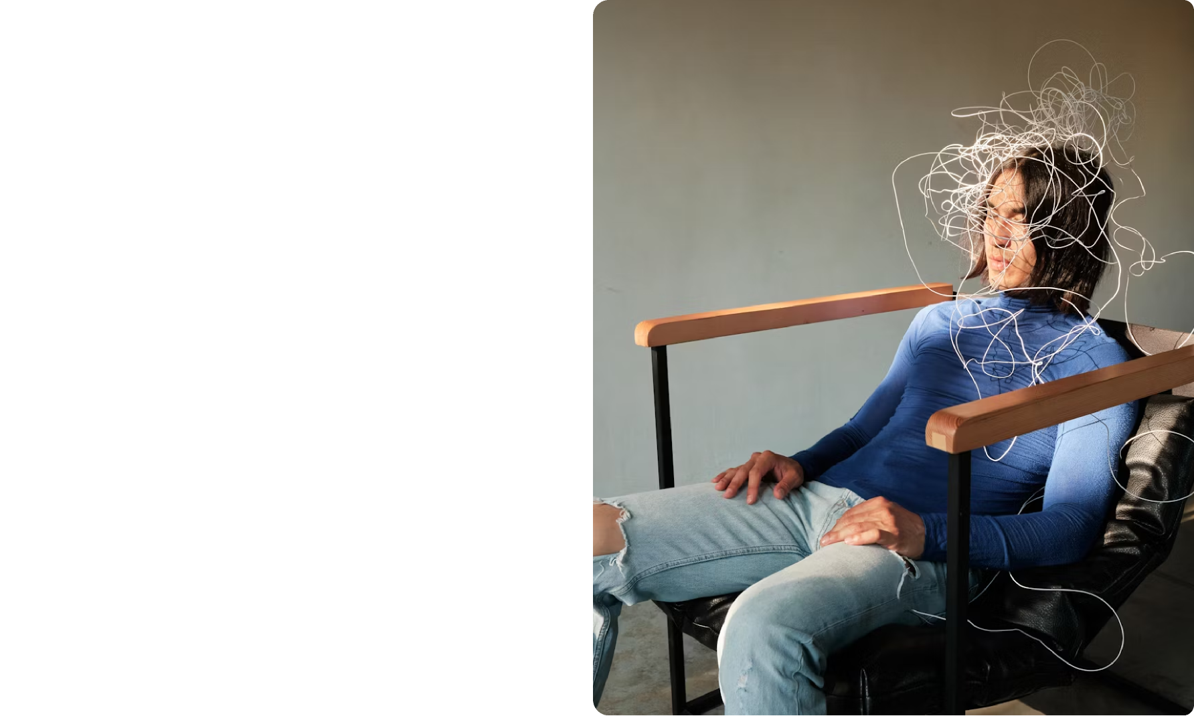
O ESTUDO
‘‘arte é síntese’’
Elias Zeminov
0.0.24

Slide 7
001
002
003
o estudo
aprendizados chave
o caminho

Slide 8

PLIA é muito antes sintoma que doença
APRENDIZADOS CHAVE
“o Plia é uma gestalt aberta”

Slide 9

É uma série de paradoxos
- Plia é claramente a maior dor, mas é visto como esperança por alguns. Não há consenso, mas há desconforto geral sobre o assunto.
- Looker é encarado como ”outro sistema” por várias das pessoas. Falta visão de composição de sistemas integrados para um resultado de negócio
- ChatGPT é usado por todos, de diversas formas. Bastante para pesquisa, pouco para geração, análise e formatação
- Há muitas ferramentas descentralizadas que se sobrepoem (Excel, OneNote, Relatórios, Plia, Looker do Invenias), e por vezes são mais confiáveis que o sistema principal. Sensação constante (em diferentes níveis) de ”catar milho”, falta ”fonte única da verdade”
- O investimento em tech não tem propósito de negócio claro. ”Pra que estamos fazendo isto?”
-----------------------------------------------------------------------
Vamos fazer uma retrospectiva, sobre o Plia?
Todos do time. Emoções e corações na mesa.
(Sabendo que não é a raíz dos problemas de tecnologia e inteligência de dados da Plongê)
PLIA é muito antes sintoma que doença
APRENDIZADOS CHAVE

Slide 10
Falta de clareza estratégica:
"A gente tem uma dificuldade de elucidar de maneira clara o problema da empresa, a estratégia que tá se buscando"
Decisões emocionais:
"Decisão 100% emocional quando fomos demitidos da YU. O conselho não foi consultado"
Ausência de liderança técnica:
"Tecnologia na plongê sem ter uma pessoa que pensa desta forma é que é uma burrice"
Processos muito pessoais:
"Cada um toca seu projeto. Falta de troca entre projetos", "Precisamos reinventar do zero trabalhos já feitos"
Resistência à mudança:
"Eu não gosto do Plia, não atende", ”No Excel é muito mais fácil”
Posicionamento não é claro no mercado
"As pessoas não sabem direito o que a Plongê faz. As pessoas acham que a Plongê é uma consultoria de impacto, é uma consultoria de ajudar a tirar certificação do sistema B"
PLIA é muito antes sintoma que doença
APRENDIZADOS CHAVE

Slide 11

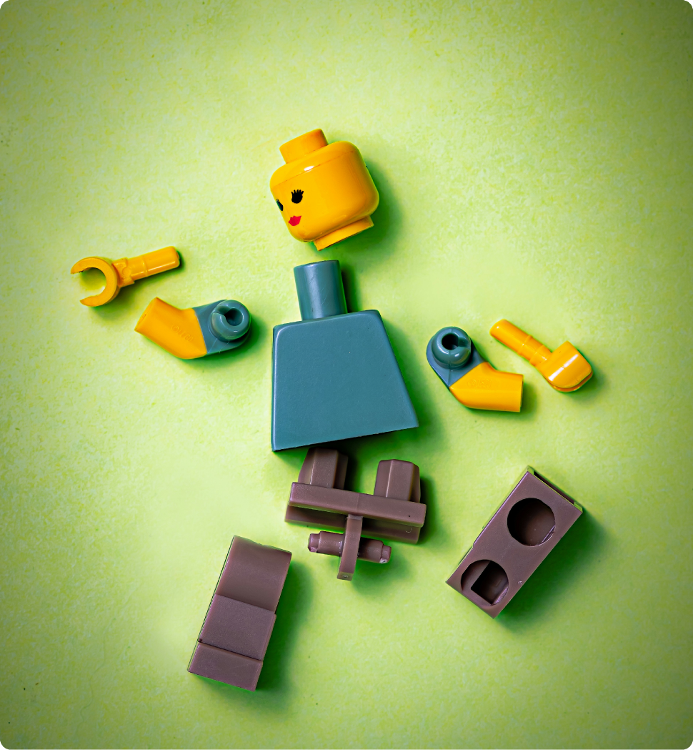
Plia
Menções totais: 45
Positivas: 8 (18%)
Negativas: 28 (62%)
Neutras: 9 (20%)
APRENDIZADOS CHAVE
Ferramentas Mencionadas:
Excel/Planilhas - 32 menções (80% das entrevistas)
ChatGPT/IA - 25 menções (75% das entrevistas)
OneNote - 12 menções (40% das entrevistas)
LinkedIn - 10 menções (35% das entrevistas)
Teams - 8 menções (30% das entrevistas)
Looker - 6 menções (20% das entrevistas)
Miro - 5 menções (15% das entrevistas)

Slide 12
Dados
Fonte única da verdade: 14 menções (45% das etts)
Análises automáticas: 8 menções (25% das etts)
Relatórios integrados: 6 menções (20% das etts)
APRENDIZADOS CHAVE
Outras dores
Falta de estruturação: 18 menções (60% das etts)
Dispersão de infos: 15 menções (50% das etts)
Dificuldade de acesso: 12 menções (40% das etts)
Perda de informações: 10 menções (35% das etts)

Slide 13
Dores
Top 10 Mais Mencionadas:
Sistema Plia não funciona - 28 menções
Retrabalho constante - 18 menções
Dados espalhados - 15 menções
Dependência da Renata - 16 menções
Falta de automação - 12 menções
OKRs inefetivos - 12 menções
Posicionamento confuso - 11 menções
Falta de liderança técnica - 6 menções
Processos artesanais - 8 menções
Perda de informações - 10 menções
APRENDIZADOS CHAVE

Slide 14


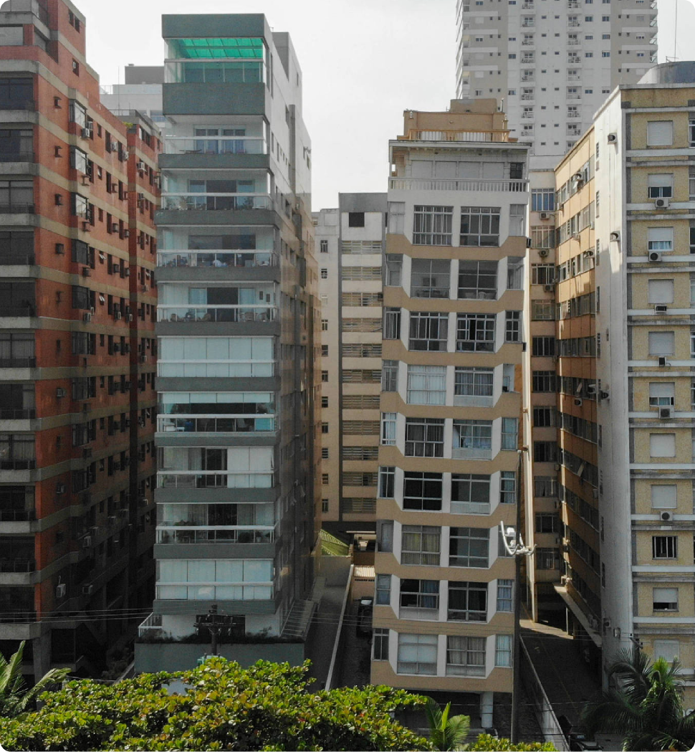
Apesar de dores passarem pelo uso da tecnologia, questões vão muito além do técnico, e trazem impactos importantes ao negócio
Ineficiências operacionais
- Iniciativas dispersas, sem um fio condutor claro
- Falta de direcionamento claro, para dentro e para o mercado
- Dia a dia repetitivo e atividades com pouco valor agregado
- Pouca priorização e visão de backlog
Dificuldades estratégicas
- Posicionamento confuso no mercado, ao se confundir com empresas focadas em sustentabilidade socioambiental (e não em ”busca e formação de lideranças responsáveis”)
- Pressão para geração de leads, e ainda depende-se da Renata
- Dificuldade de crescimento sustentável, faturamento estagnado e ”montanha russa” na previsilbildade de receita
- Risco de perda de competitividade frente a mercado que parece valorizar pouco ESG, ou ver pouco resultado prático desta atitude
- Potencial subutilizado de alcance e reconhecimento - rede de contatos
- Oportunidade perdida de formar comunidade ampliada e geradora de negócios
APRENDIZADOS CHAVE

Slide 15
Estratégia
Não fala sobre o como
Tática
presente, mas dispersa. há muitas frentes de execução, e pouco acompanhamento de dados
APRENDIZADOS CHAVE
Operação
ineficiente, repetitiva e constrói pouco histórico, deixa pouco rastro consultável. time tem sensação de esforço repetitivo e pouco efetivo
PLIA

Slide 16
Estratégia
Não fala sobre o como
Raíz
Tática
presente, mas dispersa. há muitas frentes de execução, e pouco acompanhamento de dados
Silos
APRENDIZADOS CHAVE
Operação
ineficiente, repetitiva e constrói pouco histórico, deixa pouco rastro consultável. time tem sensação de esforço repetitivo e pouco efetivo
PLIA

Slide 17
problema
geral
problema
claro
solução e revisão
APRENDIZADOS CHAVE
estratégia

Slide 18
o que vamos destrinchar no segundo diamante?
problema
geral
problema
claro
solução e revisão
APRENDIZADOS CHAVE
estratégia
...falta clareza!

Slide 19
Estratégia
APRENDIZADOS CHAVE
Resultados

Slide 20
Estratégia
disciplina inteligente
APRENDIZADOS CHAVE
a estratégia tem opinião, é um caminho a percorrer
é nossa melhor aposta de como ”chegaremos lá”
envolve priorização e escolhas fortes
Resultados

Slide 21
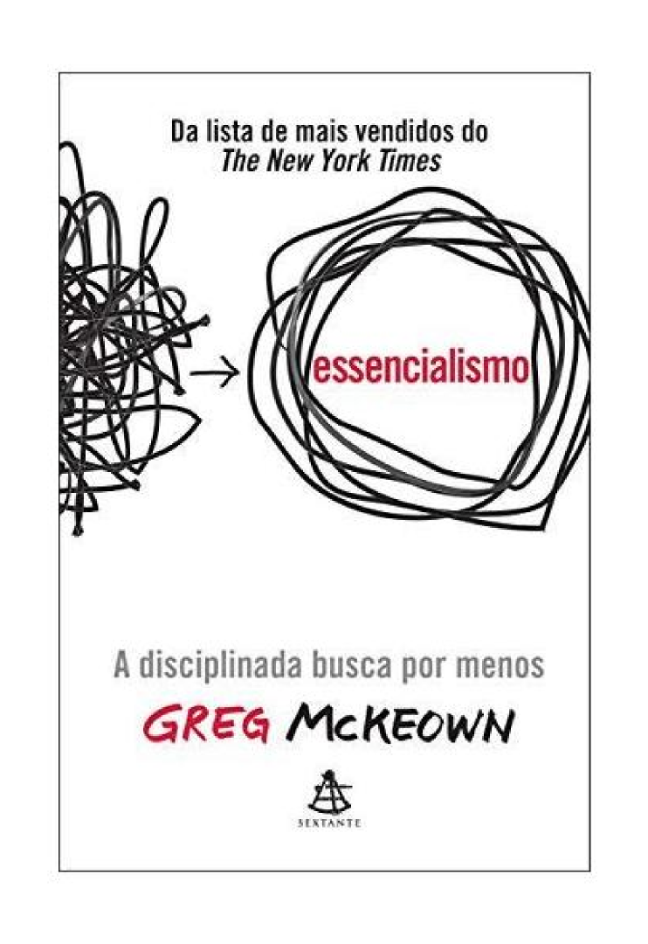
APRENDIZADOS CHAVE

Slide 22
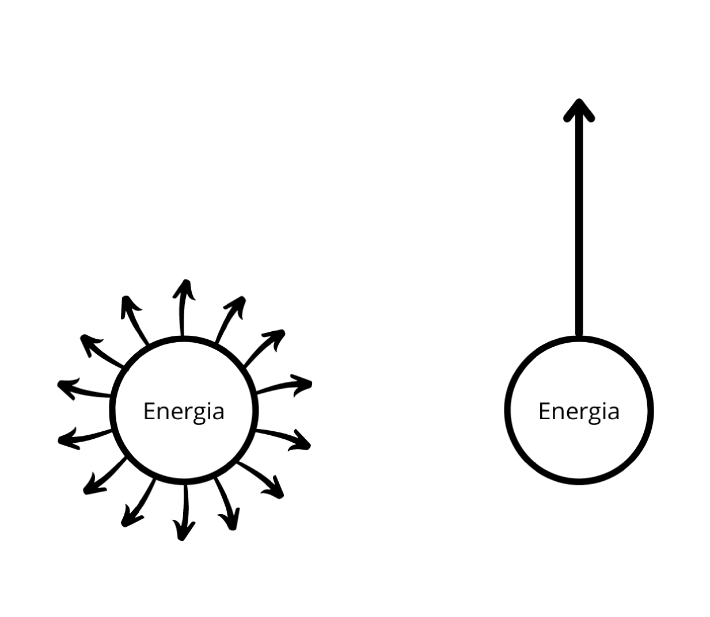

APRENDIZADOS CHAVE

Slide 23
Estratégia | Aposta | Opinião
Disciplina | Ritmo | Execução
APRENDIZADOS CHAVE
Inteligência | Acompanhamento
Resultados | Impacto

Slide 24
Estratégia | Aposta | Opinião
Disciplina | Ritmo | Execução
produto
Um go-to-market centrado no produto também chamado Product-Led Growth (PLG) ou crescimento orientado pelo produto
exige que cada produto comprove, de forma clara, sua contribuição para os objetivos estratégicos da empresa.
Ele deve
encantar clientes, gerando valor aos negócios (nossos e deles),
gerar valor de forma sustentável para a organização, e
manter resiliência diante dos riscos do negócio e do ambiente externo.
APRENDIZADOS CHAVE
Inteligência | Acompanhamento
Resultados | Impacto

Slide 25
Estratégia | Aposta | Opinião
Disciplina | Ritmo | Execução
expansão direcionada e sustentável
Produto | Portfólio
Core / 70
profissionalizar o que sabemos fazer bem.
sair do artesanal. ganhar formato, escala.
ter máquina de vendas que não dependa de vendedores chave, diminuir CAC
ser mais rentável (%), reter melhor clientes, aumentar LTV
expandir territorialmente, atingir novos mercados
Adjacente / 20
o que mais é complementar aos produtos atuais?
quais outras dores nossos clientes atuais têm
quais parcerias podemos firmar para aumentar escala do que já fazemos?
é possível pilotarmos uma entrega ”2.0”, atualizada?
Inovação / 10
o que nos fará obsoletos em breve?
quais tendências enxergamos?
como está nosso horizonte de longo prazo?
APRENDIZADOS CHAVE
Clareza | Simplicidade | Foco
Inteligência | Acompanhamento
Resultados | Impacto

Slide 26

Estratégia | Aposta | Opinião
Disciplina | Ritmo | Execução
Produto | Portfólio
APRENDIZADOS CHAVE
Expansão | Sustentabilidade
Clareza | Simplicidade | Foco
Inteligência | Acompanhamento
Resultados | Impacto

Slide 27
o desafio é:
construir uma
estratégia de produto (1)
que conecte resultados financeiros e tecnológicos, e traga clareza de oferta ao mercado (2), operado em práticas mensuráveis (3);
viabilizando escala territorial (4), operacional (5) e de portfólio(6) acompanháveis,
permitindo sustentabilidade e expansão da empresa ao longo de 2026 (7).
Estratégia | Aposta | Opinião
Disciplina | Ritmo | Execução
Produto | Portfólio
APRENDIZADOS CHAVE
Expansão | Sustentabilidade
Clareza | Simplicidade | Foco
Inteligência | Acompanhamento
Resultados | Impacto

Slide 28
o que vamos destrinchar no segundo diamante?
problema
geral
problema
claro
solução e revisão
APRENDIZADOS CHAVE
o desafio é:
construir uma estratégia de produto (1) que conecte resultados financeiros e tecnológicos, e traga clareza de oferta ao mercado (2), operado em práticas mensuráveis (3); viabilizando escala territorial (4), operacional (5) e de portfólio(6) acompanháveis; permitindo sustentabilidade e expansão da empresa ao longo de 2026 (7).

Slide 29
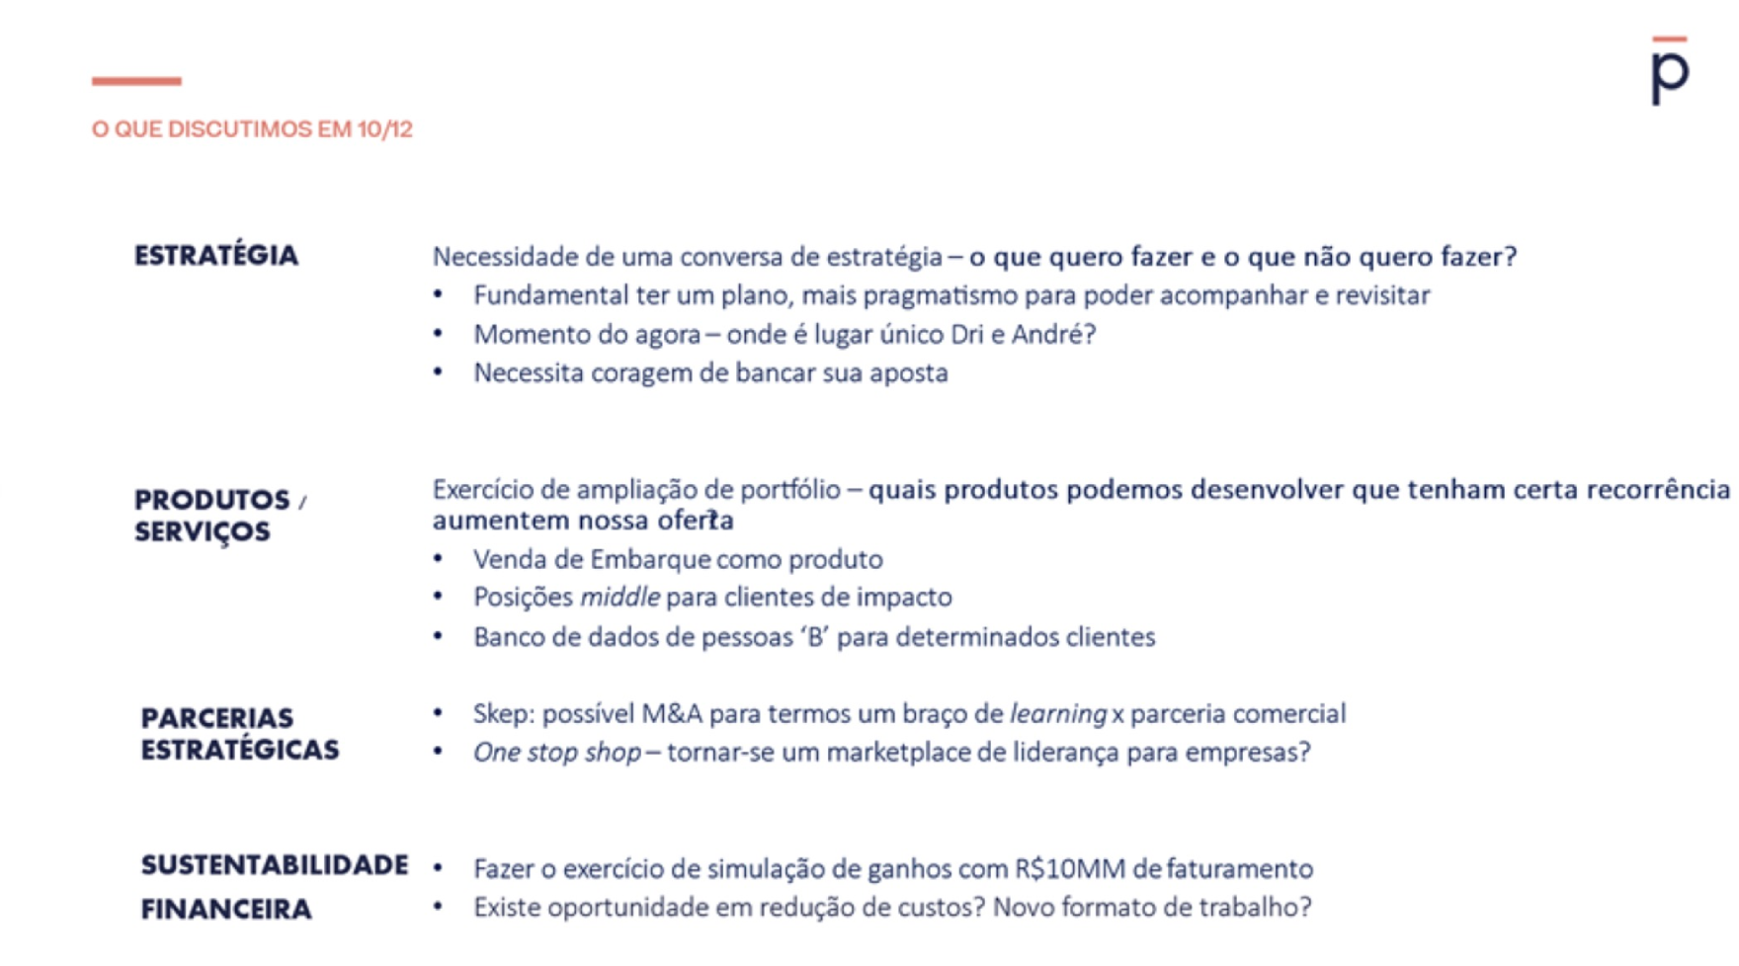
APRENDIZADOS CHAVE

Slide 30
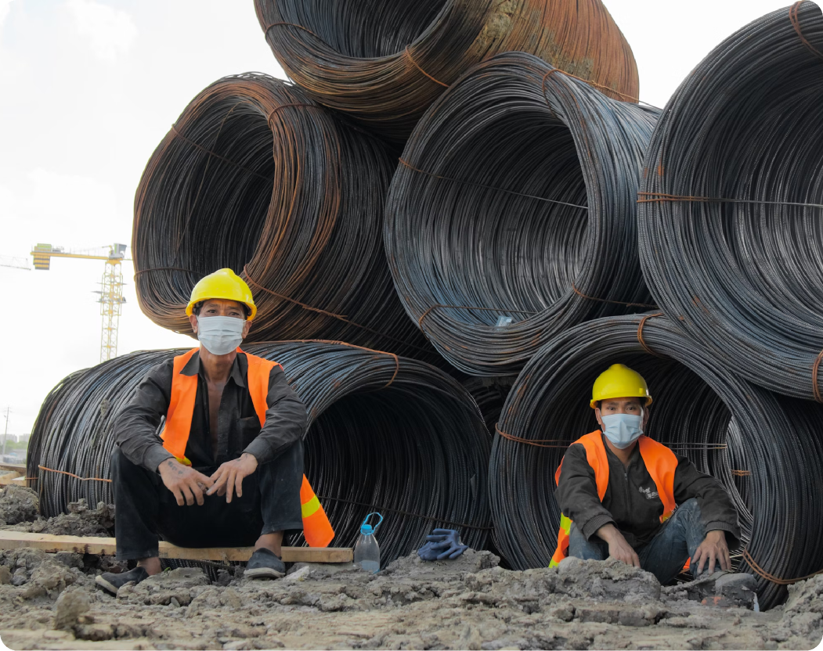
com uma estratégia clara, não cabe ao time se sentir ”ocioso” quando não está em projetos
mesmo sem resultado financeiro de cada atividade, há muito resultado estratégico que precisa ser buscado
falta um backlog priorizado, com clareza sobre como cada um pode contribuir com o objetivo maior
APRENDIZADOS CHAVE

Slide 31

HORAS GASTAS EM ATIVIDADES TRABALHOSAS SEM VALOR AO CLIENTE (por semana)
- 0-2 horas: 1 pessoa (16,7%)
- 3-5 horas: 5 pessoas (83,3%)
- **Média**: 4,2 horas/semana
Certamente o valor é subnotificado (pessoas tendem a maquiar informação quando perguntadas sobre seu trabalho não gerar valor real ao cliente, por insegurança trabalhista).
Apesar disto, já denota potencial de 15% da carga de trabalho sendo possível de ser ajustada para outros objetivos.
APRENDIZADOS CHAVE

Slide 32

SATISFAÇÃO DO TIME COM VISIBILIDADE DE REDE DE CONTATOS (escala 1-10)
4,8/10
Esta é a área com menor satisfação da equipe. 50% está muito insatisfeita (1-2).
A rede de contatos é claramente o maior ponto de dor em termos de visibilidade e gestão de informações, o maior ofensor na ”falta de uma fonte unica da verdade”, e uma das maiores fortalezas subutilizadas da empresa (network dos sócios, esforços e oportunidades comerciais, aprendizados que tiramos de projetos, e até a experiência do candidato... todos são pouco visíveis pela falta de visibilidade na rede de contatos.
APRENDIZADOS CHAVE

Slide 33

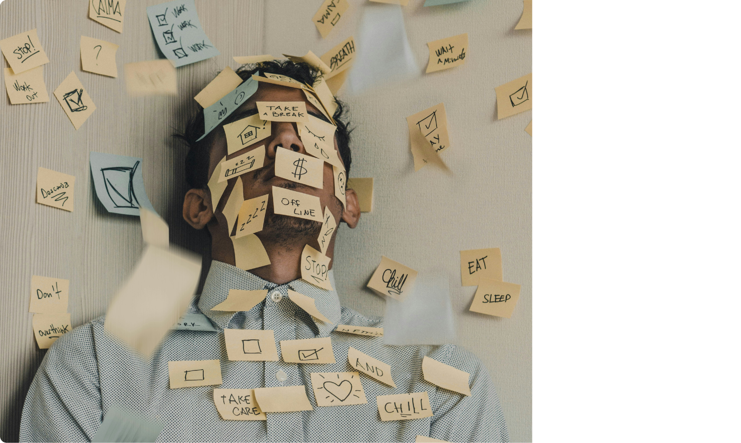
APRENDIZADOS CHAVE
"Nossos OKRs, eles são que nem a gente é lindos, maravilhosos, sonhadores ❤... e soltos .
Na fé e com o coração cheio de amor, tá?
Mas isso não é um elogio.

Slide 34

APRENDIZADOS CHAVE
"Nossos OKRs, eles são que nem a gente é lindos, maravilhosos, sonhadores ❤... e soltos 🏃.
Na fé e com o coração cheio de amor, tá? ✨
Mas isso não é um elogio. ☝️"

Slide 35
APRENDIZADOS CHAVE
Há uma visão ”tarefeira”, mesmo sem sistema de gestão de tarefas. Acompanha-se no Miro (ferramenta de brainstorm e construção coletiva)
OKRs não são ligados com o que de fato vai trazer sucesso ao negócio (são um conjunto de atividades que se acompanha, fracamente conectados à estratégia)

Slide 36
iniciativas
(ações)
okr envolve priorizacao
inovações
(perguntas, hipóteses)
descartes

Slide 37
001
002
003
aprendizados chave
o estudo
o caminho

Slide 38
0.
POSTMORTEM DO PLIA
o que aprendemos?
como foi o processo pra todos?
o que pode ser melhor na próxima?
o que deu certo e não celebramos?
roda de conversa, trazer corações à mesa, lavar um pouco de roupa suja se houver.
superar, enterrar, evitar que isso carregue resistência das pessoas a tecnologia ou mudanças.
trazer olhar de ”bola pra frente, seguimos aprendendo”, e evitar nostalgias infundadas (”antigamente era melhor”)
explicar sobre cultura de retrospectiva e postmortems ao time.
PRÓXIMOS PASSOS

Slide 39
1.
HOW MIGHT WE?
SEGUNDO DIAMANTE
Agora passou o tempo de abrir tanto. Temos algumas respostas que queremos responder.
Como vamos acertar nossa estratégia?
O desafio é:
Construir uma estratégia de produto (1) que conecte resultados financeiros e tecnológicos, e traga clareza de oferta ao mercado (2), operado em práticas mensuráveis (3); viabilizando escala territorial (4), operacional (5) e de portfólio(6) acompanháveis; permitindo sustentabilidade e expansão da empresa ao longo de 2026 (7).
Precisamos nos encontrar para buscar soluções para cada uma destas frentes, tentando sintetizar nossas ações em OKRs simples e acompanháveis que desdobrem a estratégia
Os encontros devem buscar unir os objetivos institucionais com as pautas pessoais de todos os sócios.
PRÓXIMOS PASSOS

Slide 40
2.
ESTUDO DE MERCADO É UM
LOW HANGING FRUIT
Objetivo: aumentar faturamento e diversificar portfolio em demanda que sabemos que existe, e traz resultado no curto prazo
Primeiro passo para a Plongê ser referência como centro de inteligencia? Certamente é um passo no caminhar de melhorarmos nossos processos de coleta e processamento de informações de entrevista e reports complexos a clientes.
PRÓXIMOS PASSOS

Slide 41
3.
INOVAÇÃO E DESIGN DE SERVIÇO
Abrir frente que faça entrevistas, pilote produtos, construa press-releases de produtos que ainda não existem para entender fit com clientes, crie interfaces rápidas que permitam demonstrar ideias sem envolver desenvolvimento, implemente mudanças nos serviços existentes buscando resultados estratégicos, (...)
Maior objetivo: buscar product-market fit (potencialmente em um produto b2c, ou algum produto com maior escala) através de ciclos rapidos, experimentacao constante, aprendizado, e uso de IA generativa
PRÓXIMOS PASSOS

Slide 42
4(a).
RUMANDO PARA UMA FONTE ÚNICA DA VERDADE.
REMOVENDO SILOS
Workshop de criaçao de consenso sobre como conduzimos os processos (onde o que vai e onde? mesmo que nao seja no Plia). Como fazer? Como não fazer? O que não podemos abrir mão, mesmo que o projeto seja ”todo diferentão, a cara do cliente”?
Nosso operacional deve garantir que todos os projetos gerem inteligência à Plongê. Caso contrário, há muito risco de criação de silos e desperdício de recursos.
Este trabalho prepara o terreno para input massivo em sistema centralizado, quando for momento oportuno.
Dar sequência ao workshop com analistas de forma a identificar ganhos rápidos já mapeados (não só no Plia), fomentando de que todos os colaboradores da Plongê sejam capazes de construir e pensar em fluxos de automação usando ferramentas no-code.
Trazer protagonismo ao time sendo parte da solução, mais que criticismo a partir de um olhar que se vê fora do problema.
PRÓXIMOS PASSOS

Slide 43
4(b).
DISCOVERY SOBRE FORMAS RÁPIDAS DE MELHORAR O INPUT NO PLIA
(RUMO À FONTE ÚNICA DA VERDADE)
Entrevistar pessoas sobre usabilidade de entrada de dados no sistema. Há um problema muito grande de que os dados se perdem em controles paralelos. Como concentrar essas informações?
É possível construir crawlers que populem o PLIA sem que haja mudança nos fluxos operacionais atuais? Quais padronizações precisam ser feitas para isto? É possivel organizar um Data Lake para a Plongê sem grande esforço?
Prototipar ou construir POCs, se couber.
Acompanhar dia a dia de maneira observativa (trazer usuários para mostrarem aquilo que são especialistas - e não para serem criativos e inventarem soluções que não conhecem quais são os building-blocks)
PRÓXIMOS PASSOS

Slide 44
5.
POTENCIALIZAR USO DE IA GENERATIVA
Montar grupo de estudos sobre IA.
Falar sobre Prompt Engineering.
Definir diretrizes de segurança de informação.
Entender se há alguma aplicação baseada em RAG que ajude rapidamente a dar um salto de resultado em alguma frente da empresa
Explicar potencialidades da tecnologia, casos de uso comuns em indústrias distintas
Ampliar repertório de todos da empresa
Provocar cultura de aprendizado
PRÓXIMOS PASSOS

Slide 45
“SAL, MAS E TECNOLOGIA?”
O segundo diamante busca achar uma estratégia para a Plongê
challenge - big idea - action
Da estratégia teremos bons guias para a estratégia de tecnologia e produto digital. Ainda não é momento de definir arquiteturas para a organização, ou de revisar a arquitetura de solução do Plia.
Falta conseguirmos responder com clareza o que é ”bom para o negócio”, e ter mais clareza de quais são nossos públicos com quem conversamos para atingir a estratégia. Falta ter maior domínio nos fluxos de dados que acontecem na operação (e até, os fluxos que acontecerão - no futuro)
Talent aquisition é frequentemente "plataforma”: intermediamos companhias e líderes. Mas talvez isso também seja genérico demais. Quem são os das companhias? Quem são os líderes? Como estamos conversando com estas pessoas? Quem são estas personas?
Um refinamento maior da estratégia, entendimento de públicos e alavancas de crescimento, e fluxos de dados existentes possibilitarão traçar um roadmap técnico que nos permita acelerar desenvolvimento naquilo que de fato acreditamos ter valor e resultado prático ao negócio.
PRÓXIMOS PASSOS

Slide 46
Demonstração!

Slide 47
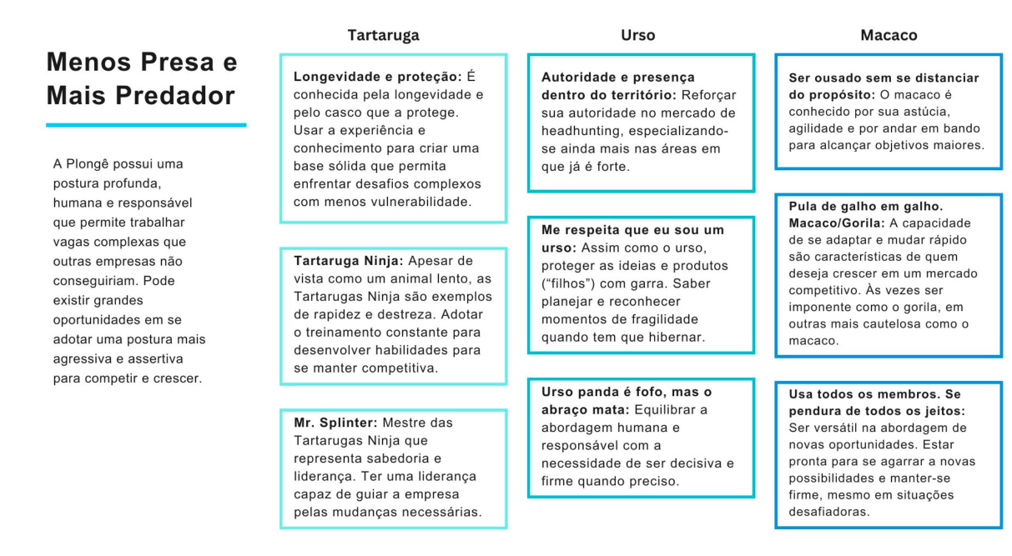

Slide 48
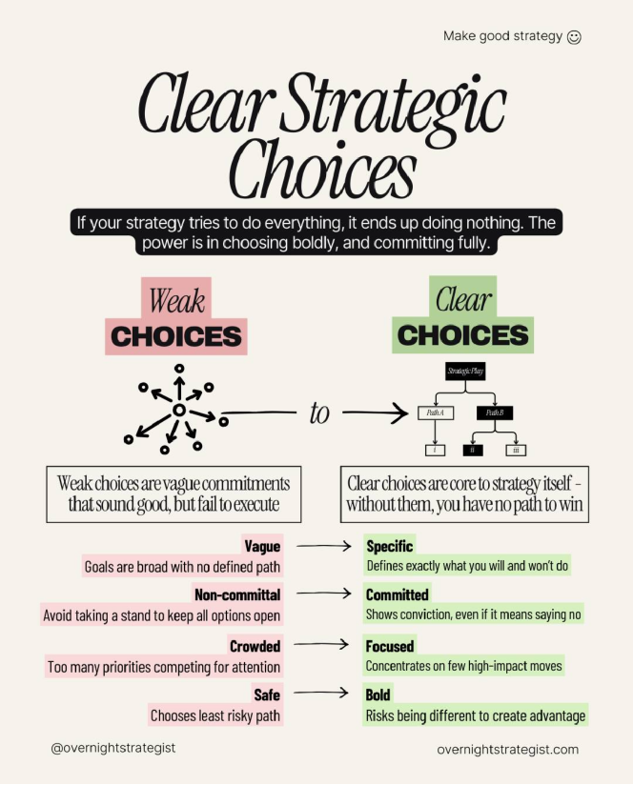
RESUMO:
• SE VOCÊ FECHAR O DIAMANTE EM “FALTA ESTRATÉGIA”, AINDA NÃO CONVERGIU.
• FECHAR EM “NOSSO DESAFIO É CONSTRUIR UMA ESTRATÉGIA PARA [ÁREA ESPECÍFICA] PORQUE [MOTIVO]” É VÁLIDO.
• O SEGUNDO DIAMANTE SERVE PARA EXPERIMENTAR E DECIDIR QUAL ESTRATÉGIA, NÃO PARA DESCOBRIR “SE FALTA ESTRATÉGIA”.

Slide 49

15.000 reais
refere a 4 semanas:
25/ago, 01/set, 08/set e 15/set
~8h de dedicação semanal
em caso de aumento de escopo, cobranças adicionais rateadas por semana
pagamento ”mês vencido”,
todo mês no dia 25
impostos inclusos
investimento

Slide 50
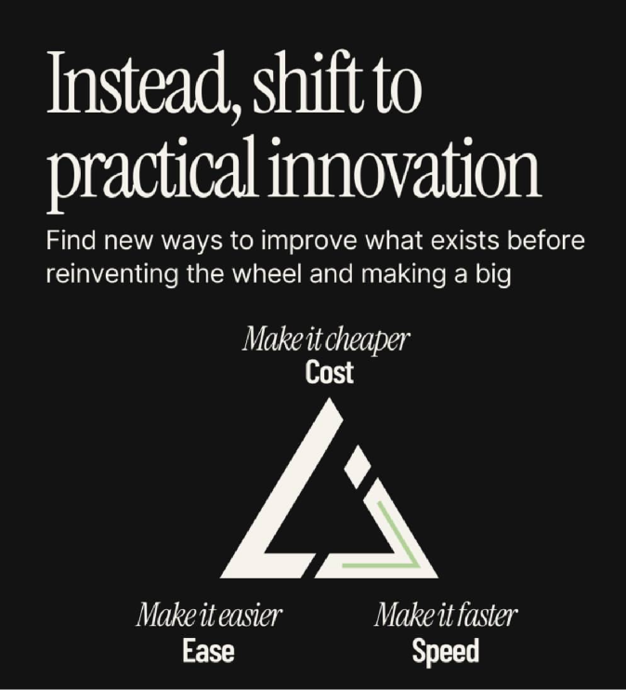
inovação tem que ser prática, com prioridade no que de fato faz diferença e mexe os ponteiros
inovação é algo cíclico e constante

Slide 51
podemos fazer várias rodadas de criação de novos produtos e atualização de produtos existentes
podemos usar o service blueprint do leo pabon como pontapé disto
demo de como eu fiz o trabalho - caixa branca

Slide 52
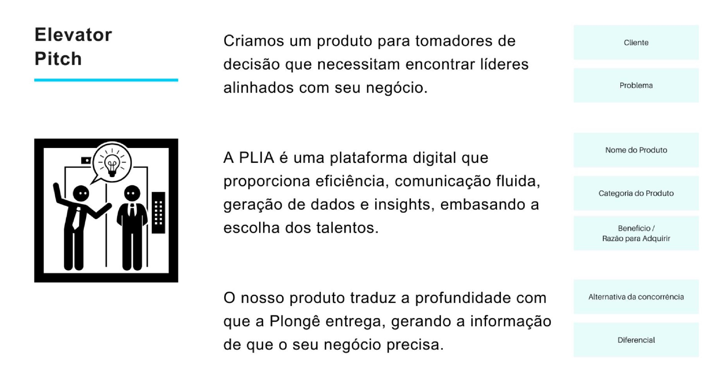

Slide 53
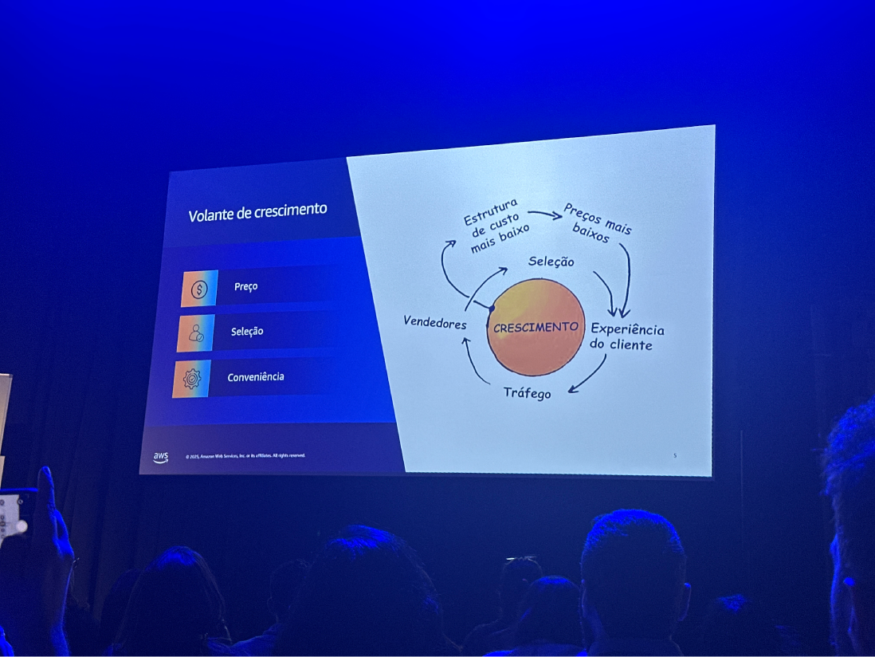
inovação com foco total no cliente é um vetor de crescimento
CRM não é sistema, CRM é uma disciplina

Slide 54
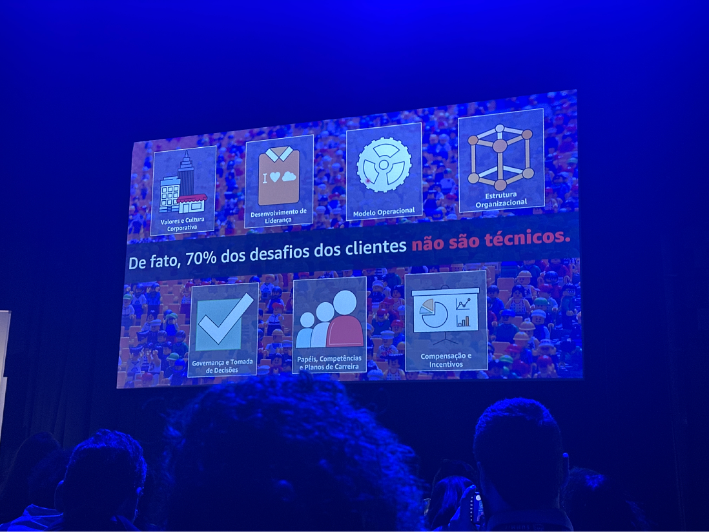
os diferenciais da plongê devem ser mais evidentes
a entrega técnica da plongê é maravilhosa, mas deve ficar claro ao negócio - nos materiais institucionais e na ”boca do povo” - o porquê de que é excelente contratar a plongê e quantos resultados os clientes têm com isto.

Slide 55
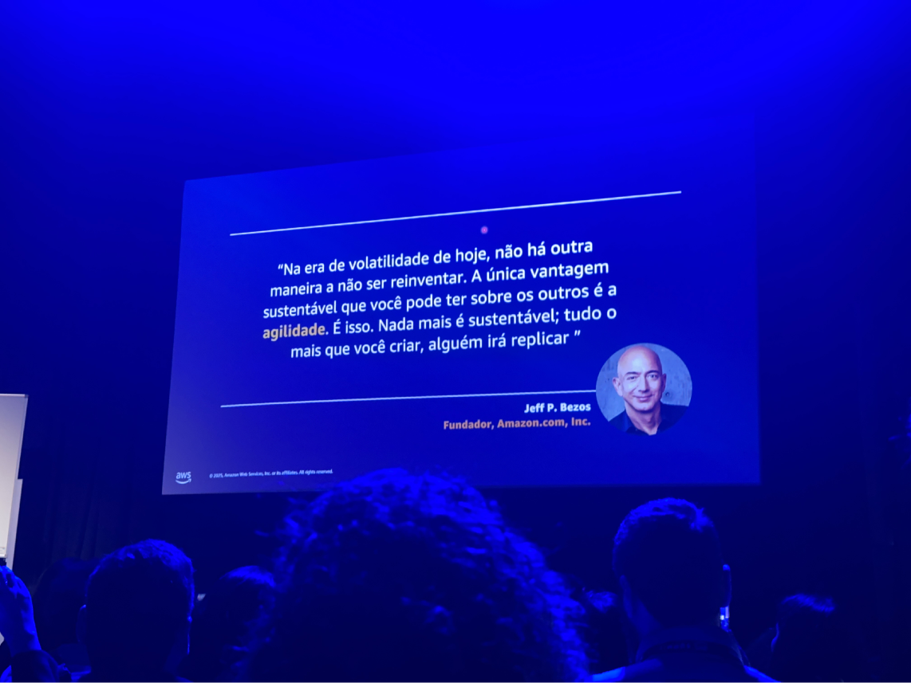
os diferenciais da plongê devem ser mais evidentes
a plonge tem uma fortaleza humanística fortíssima
(na minha opinião até mais evidente que o impacto socioambiental positivo)

Slide 56
A CHAVE DOS OKRS É EXECUÇÃO
COM EXECUÇÃO DA ESTRATÉGIA, MESMO QUE A ESTRATÉGIA NÃO FUNCIONE, APRENDEMOS.
E AJUSTAMOS, ATÉ QUE DÊ CERTO

Slide 57
#### **Padrões de Frustração:**
**Alta Frustração (Linguagem Emocional):**
- "travado, pouco intuitivo" (Analista)
- "catar milho toda vez" (Analista)
- "montanha russa do faturamento" (Analista)
- "caixinha de surpresa" (Associada)
**Frustração Moderada (Linguagem Técnica):**
- "não está redondo" (Associada)
- "tem informações que ainda faltam" (Associada)
- "dispersão de energia" (Analista)

Slide 58
### **PADRÕES DE VISÃO DE FUTURO**
#### **Visões Técnicas (Analistas):**
- "plataforma mais integrada"
- "hub com status em tempo real"
- "dados centralizados, relatórios automáticos"
- "IA combinada com excel"
#### **Visões Estratégicas (Associadas):**
- "líderes conscientes"
- "equilibrar lucro, pessoas e planeta"
- "transformar o mercado de trabalho"
- "projetos afirmativos"

Slide 59
institucional confuso
...
e o que queremos é resultado financeiro
o institucional de impacto está descasado do produto e do resultado às organizações

Slide 60
holocracia da plongê é uma fortaleza
target teal
dá pra falar disso, de gestão (desde que a gente acerte um pouco nosso fortmato e consiga provar resultado)

Slide 61
a venda é feita para o conselho

Slide 62
máquina de vendas
posicionamento no nicho - ”cacarejar”
CRM não é sistema, é uma disciplina

Slide 63
o Plia é uma gestalt aberta
### **2. PROBLEMAS OPERACIONAIS E TECNOLÓGICOS** ⚙️
- **Sistema Plia não atende necessidades (R$ 500k investidos)**: "Investimento de R$ 500.000 sem retorno. Sistema nunca colocado em produção"
- **Decisão 100% emocional sem análise de risco adequada**: "Decisão 100% emocional quando foram demitidos da YU. Já estava contando que tinha uma plataforma"
- **Falta de dados estruturados e integrados**: "A gente não consegue puxar essa informação. Aí a gente pediu para o Léo, pra bom, é Pra Ele puxar isso e o Léo pra bom, demorou 2 dias"
- **Processos manuais e ineficientes**: "O Plia não dá conta de ajudar a gente a fazer filtro, a fazer uma série de coisas que a gente precisa, tão básicas. A gente joga para o Excel"
- **Ausência de liderança técnica na empresa**: "Tecnologia na plongê sem ter uma pessoa que pensa desta forma é que é uma burrice"

Slide 64
no dia a dia da operação tem muito copia-cola

Slide 66
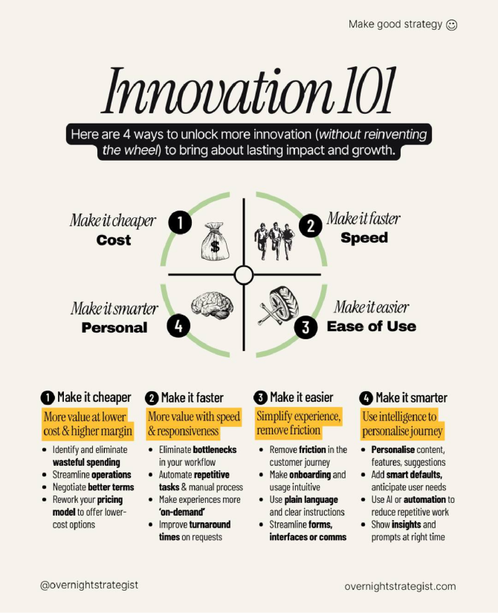
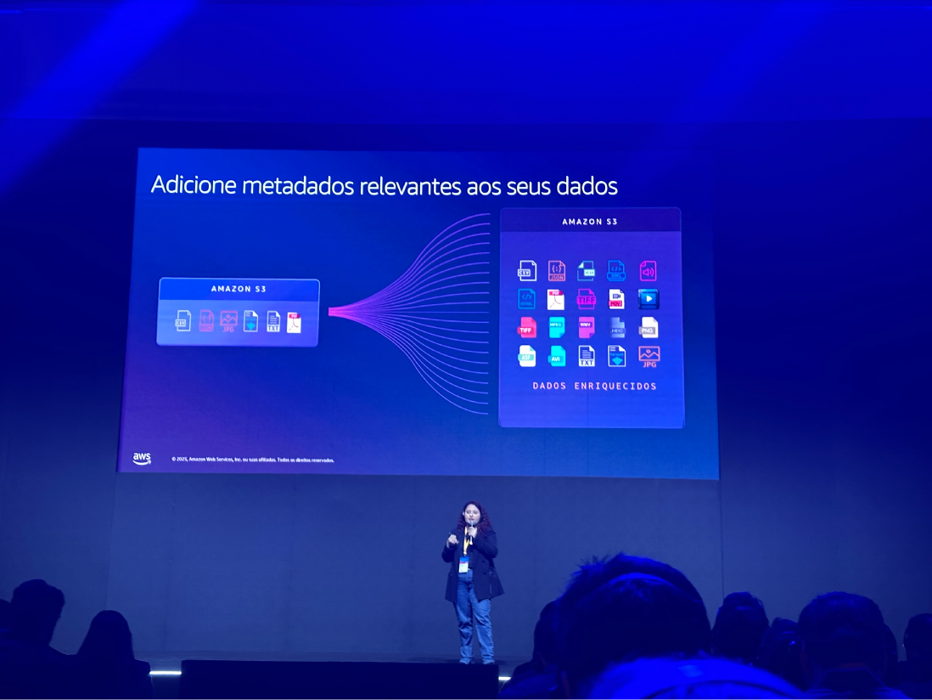
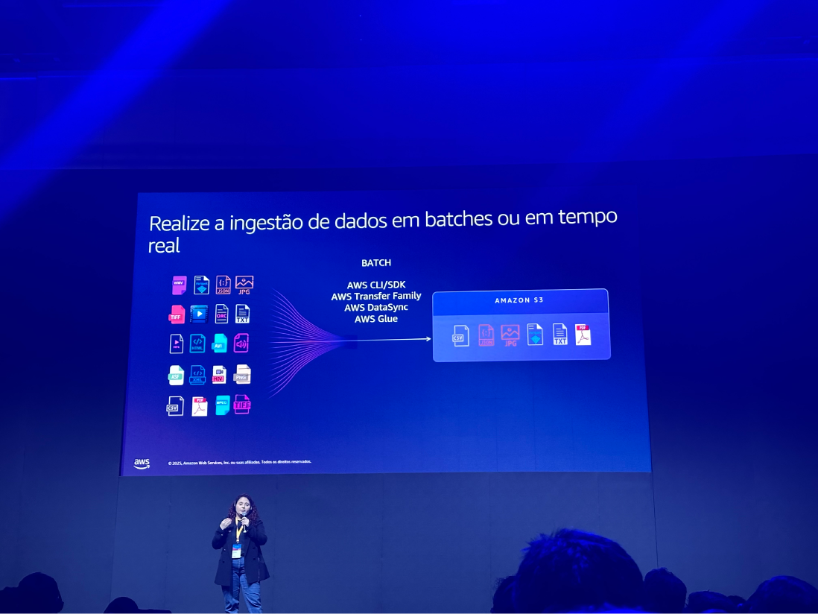
há muitas oportunidades de inovação com IA

Slide 67
não há visualização dos projetos antigos
tem sistema, mas nao tem dado
a experiencia do candidato fica quebrada - acessamos as mesmas pessoas várias vezes
busca-se mais no linkedin que internamente

